Slide 1
Серия игр «Играем дома» Игры которые развивают ИГРАЕМ – ПАМЯТЬ и ВНИМАНИЕ РАЗВИВАЕМ
МАДОУ «Детский сад № 25»
Учитель-дефектолог
Т.А. Пелевина

Slide 2
Память — одна из высших психических функций человека. Благодаря её формированию в раннем детстве возможно развитие точной координации движений и овладение речью. Все органы чувств работают на накапливание образов памяти.
Тренировать память нужно еще до школы, так как, если ребенок не привык запоминать информацию, то он не может сосредоточиться на том материале, который нужно выучить.
С помощью проверенных приемов и веселых игр взрослые могут создать прочную основу для успешной учебы своего ребенка.

Slide 3
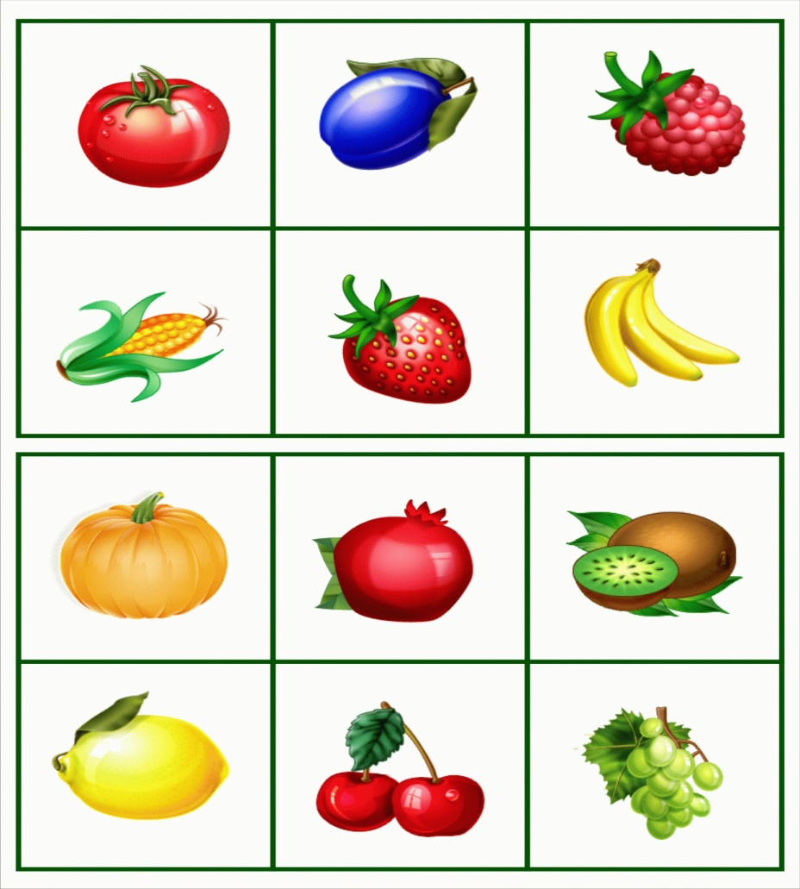
Игра «Фотограф»
задание: представь, что ты фотограф, и пока я буду считать до 10 тебе надо зрительно сфотографировать все картинки. Затем я буду закрывать любую картинку, а твоя задача сказать «чего не стло?»

Slide 4
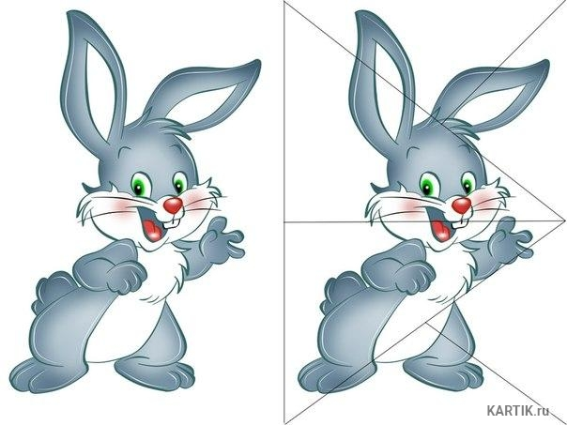
ЗАГАДКИ-ОТГАДКИ
Цель: развитие слуховой памяти
Я загадаю тебе загадку, а отгадку прошу нарисовать.
Внимание! Что за зверь лесной
Встал, как столбик под сосной
И стоит среди травы,
Уши больше головы (заяц)
Задание №1: Какими словами можно рассказать про зайца.
Задание №2: Вспомни и повтори загадку?
Задание № 3: Посмотри, на картинку запомне ее и собери по памяти (можно без образца).

Slide 5
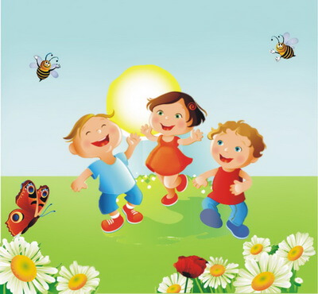
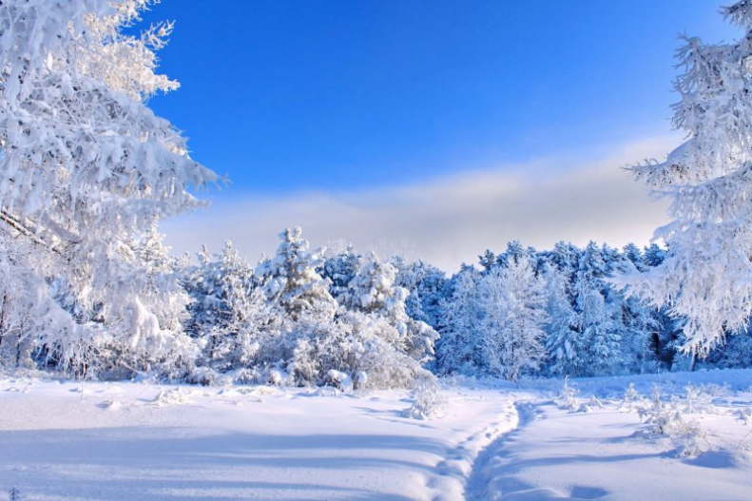
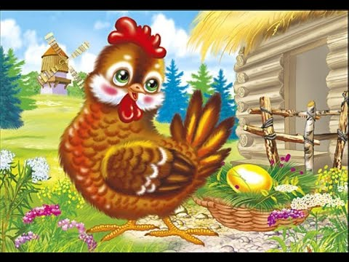
Игра «Вспомни пару»
Цель: развитие смысловой памяти
Прочитайте ребенку первый ряд слов и предложите запомнить их попарно. Затем прочитайте только первое слово каждой пары, а ребенок должен назвать второе слово пары.
1 ряд: кукла – играть, курица – яйцо, книга – читать, солнце – лето, щетка – зубы, мышка – норка, снег – зима, корова – молоко.

Slide 6
Игра «Пары картинок»
Игра «Пары картинок».
Цель: развитие смысловой памяти
Приготовьте 7-8 картинок, связанных друг с другом по смыслу. Разложите их попарно перед ребенком. Картинка, на которой нарисовано дерево, кладется рядом с изображением леса. Предложите ребенку внимательно рассмотреть все рисунки и постараться запомнить. Через 1-2 мин уберите картинки с правого ряда. Попросите ребенка, чтобы он, глядя на оставшиеся картинки, назвал те, которые убраны.

Slide 7
Игра «Слушай и исполняй»
Цель: развитие двигательной памяти.
Ведущий называет вслух несколько движений, не показывая их. Нужно проделать движения в той последовательности, в какой они были заданы.

Slide 8
Упражнение «Осень»
Цель: развитие смыслового запоминания
Я прочитаю тебе стихотворение. Прошу тебя нарисовать, то о чем говорится в этом стихотворении.
Миновало лето
Осень наступила,
На полях и в рощах
Пусто и уныло
Птички улетели,
Стали дни короче.
Солнышко не видно,
Темны, темны ночи.
После того, как рисунок будет закончен, стихотворение заучивается.

Slide 9
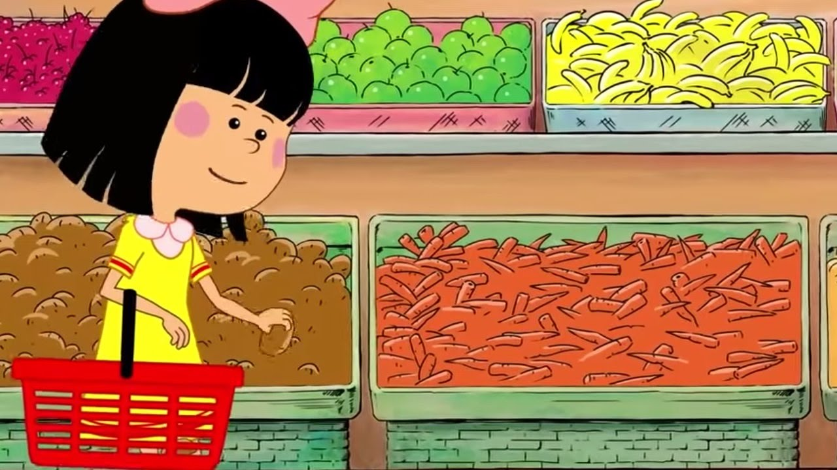
Игра «Магазин»
Цель: развитие слуховой памяти
Возраст: с 4 лет.
Ведущий может послать ребенка в «магазин» и попросить его запомнить все предметы, которые надо купить. Начинают с одного двух предметов, увеличивая их количество до 4-5. В этой игре полезно менять роли и сами магазины могут быть разными: «булочная», «молоко», «игрушки», и др

Slide 10
Игра «Найди отличие»

Slide 11
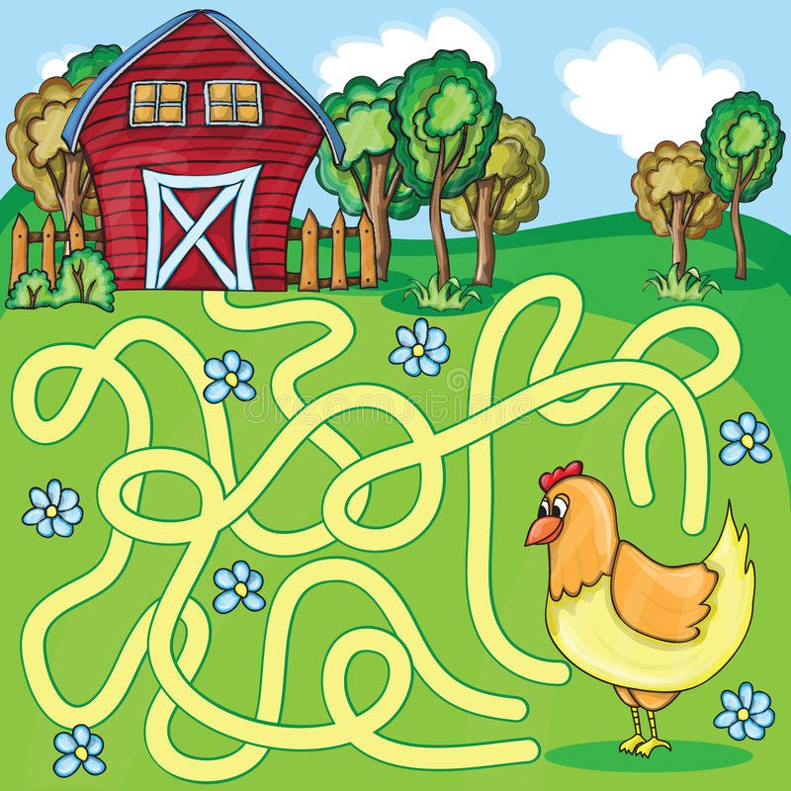
Игра «Лабиринт»

